Slide 1
Мир природы в народном творчестве

Slide 2
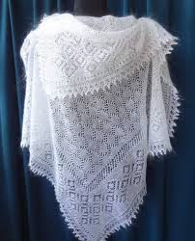
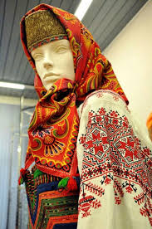
Тканные узоры

Slide 3
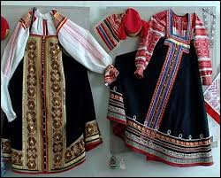
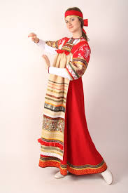

Slide 4
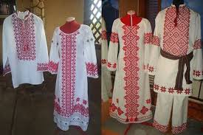

Slide 5
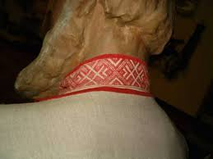
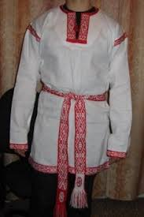
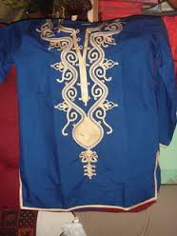

Slide 6
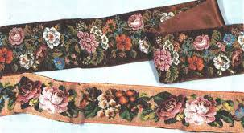
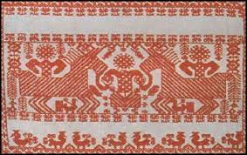

Slide 7
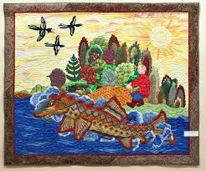
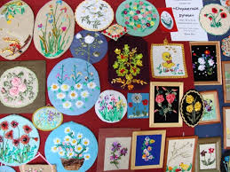

Slide 8
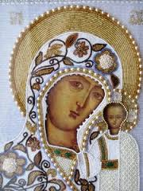
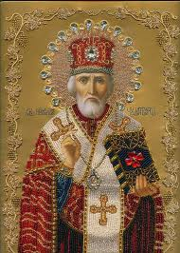

Slide 9
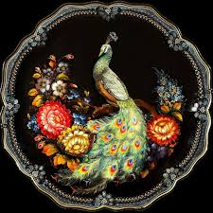
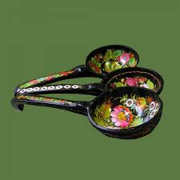
Рисованные узоры

Slide 10
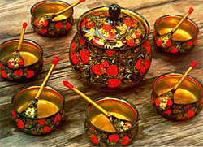
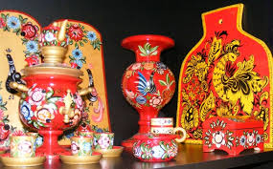

Slide 11
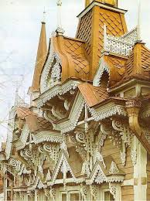
Резьба по дереву

Slide 12
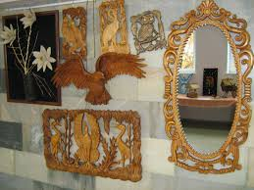

Slide 13
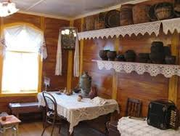
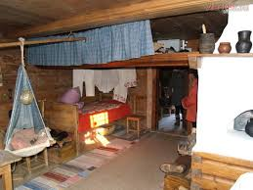
Обстановка избы

Slide 14
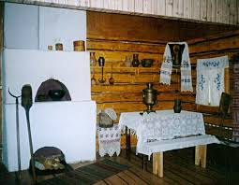
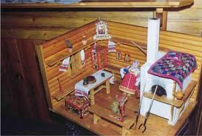

Slide 15
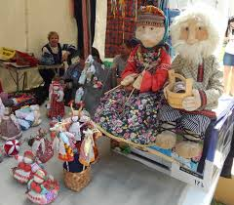
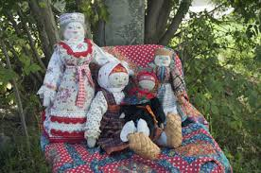

Slide 16
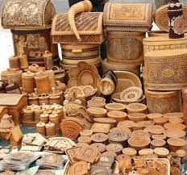
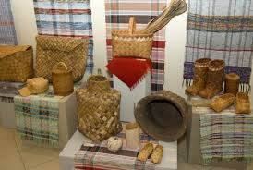

Slide 17
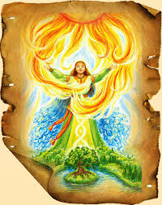
Единый мир состоит из трёх ярусов

Slide 18
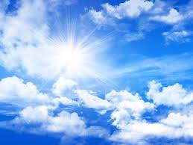
Верхний ярус – небо, солнце

Slide 19
Средний ярус - Человек

Slide 20
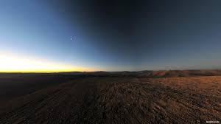
Нижний ярус - земля

Slide 21
Перевёртыши.
Глядь, из-под собаки лают ворота. Мужик схватил собаку и давай бить палку. Собака амбар-то поджала под хвост да и убежала.
*****
Наденем фуражку на ноги, а сандалии на голову. Возьмем дверь и откроем ключ!"

Slide 22
Прибаутки.
Мыши водят хоровод, На лежанке дремлет кот. Тише, мыши, не шумите,
Кота Ваську не будите. Вот проснётся Васька-кот, Разобьет весь хоровод.
*****
Петушок, петушок, Золотой гребешок, Выгляни в окошко, Дам тебе горошка.

Slide 23
Потешки.
- Ласточка, ласточка, милая касатка, Где ты была, с чем ты пришла? - За морем бывала, Весну добывала, Несу, несу весну-красу!
*****
Гоп! Гоп! Конь живой, И с хвостом, и с гривой. Он качает головой, Вот какой красивый!

